Slide 1

ТЕНЕВОЕ ПРАВИТЕЛЬСТВО
Модель данных
маркетплейса
Capibara
Первый чекпоинт
Восемь выгрузок, пять ответов
и проверенная модель данных
01 / 11
Notes:
Команда «Теневое правительство». Кейс Capibara. Первый чекпоинт. Источники: проект/checkpoint/README.md; презентация организаторов.

Slide 2
Наше решение
01
02
03
Исходные
данные
Модель
данных
Ответы
аналитикам
8 таблиц raw
550 759 строк
Заказы, позиции,
платежи и отзывы
Пять SQL-запросов
и проверки
Модель построена для вопросов, которые появятся позже
Снимок данных Olist за 2016–2018 годы
02 / 11
Notes:
Источник: project/model/contract.md и project/docs/handout.md. Raw не меняем, ответы считаем из core.

Slide 3

Пять вопросов аналитиков
Вопрос | Результат
Выручка по месяцам | 13 221 498,11
Топ продавцов | Лидер: 226 987,93
Средний чек | 159,88
Покупатели и повторные | 96 096 / 2 997 (3,12%)
Выручка по категориям | 74 группы; сумма сошлась
5 ответов готовы
Все ответы получены из модели core
03 / 11
Notes:
Результаты SQL на PostgreSQL 16.15: project/checkpoint/results/run-yzWDmFmN/q1.csv … q5.csv. Все статусы в количестве заказов и повторных оформлениях; выручка delivered.

Slide 4

Исходные данные
маркетплейса
Состав модели
8
исходных таблиц raw
550 759
8
таблиц в модели core
строк в восьми исходных таблицах
99 441
записей покупателей
99 441
112 650
товарных позиций
заказ в исходном снимке
2016–2018
период исходной выгрузки
Источник: обезличенные данные Olist
04 / 11
Notes:
Источник: project/checkpoint/results/run-yzWDmFmN/build_first.log и project/docs/handout.md. 550 759 строк — сумма восьми исходных таблиц.

Slide 5
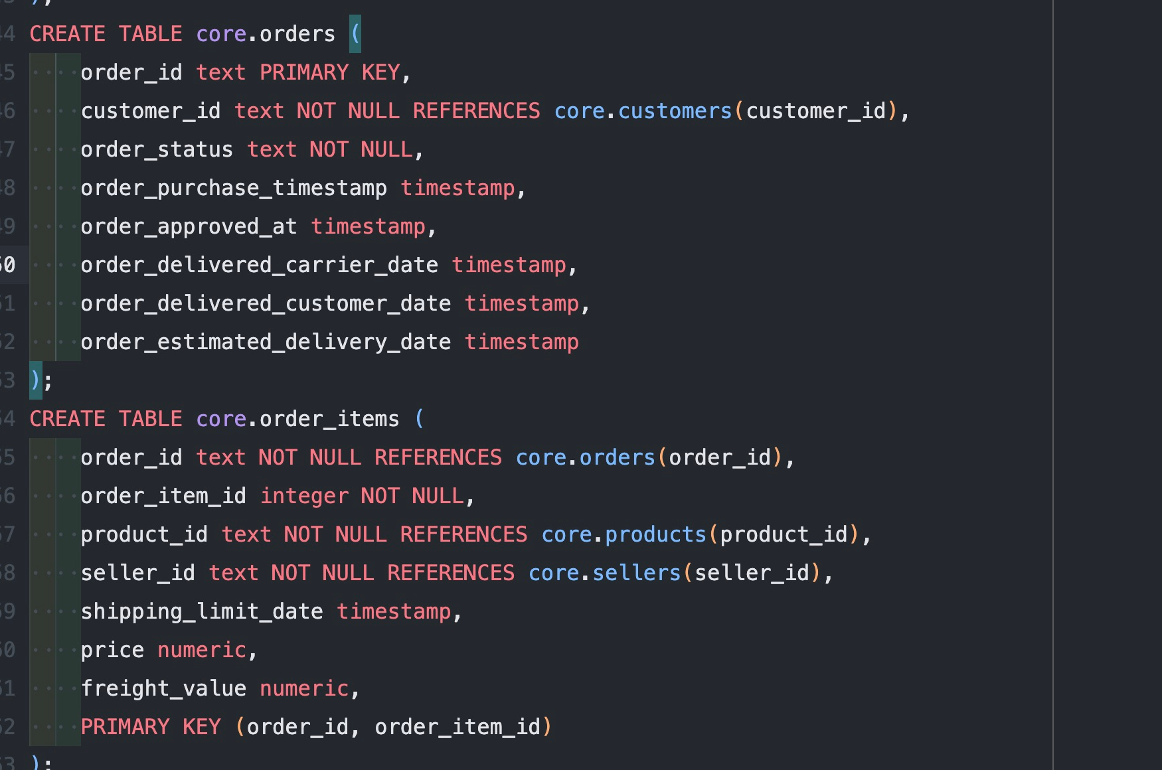

Ключи и связи модели
Заказ связан
с покупателем
Позиция связана
с товаром и продавцом
Позиция определяется парой order_id и order_item_id
05 / 11
Notes:
Снимок собственного файла project/model/build.sql. Уровень позиции: (order_id,order_item_id). Заказ связан с покупателем, товарная позиция — с продавцом и товаром.

Slide 6



Выручка
Чек
Люди
Товары без доставки
Заказ целиком
Устойчивый ID
Суммируем цены позиций
доставленных заказов.
Сначала товары и доставка
на уровне заказа.
Повторные оформления
по всем статусам.
13 221 498,11
159,88
96 096
за выбранный период
средний чек заказа
уникальных покупателей
06 / 11
Notes:
Вопрос 1: товарная цена delivered-заказов без доставки, сентябрь 2016 — август 2018. Вопрос 3: товар и доставка на уровне заказа. Вопрос 4: customer_unique_id, все статусы, что не означает завершённую покупку.

Slide 7
Выручка по месяцам
Товарная выручка delivered-заказов, млн
Сентябрь 2016 — август 2018
Ноябрь 2016: месяц без заказов сохранён
07 / 11
Notes:
Источник: project/checkpoint/results/run-yzWDmFmN/q1.csv; 24 месяца с сентября 2016 по август 2018. Значения показаны в миллионах условной валюты источника.

Slide 8
Крупнейшие категории
Выручка delivered-заказов, млн
Красота и
здоровье
1,23 млн
9,33% выручки
UNKNOWN: 170 726,63; товары без категории сохранены
08 / 11
Notes:
Источник: project/checkpoint/results/run-yzWDmFmN/q5.csv. Красота и здоровье, часы и подарки, текстиль, спорт, компьютеры. Категории без перевода сохранены под исходным именем.

Slide 9
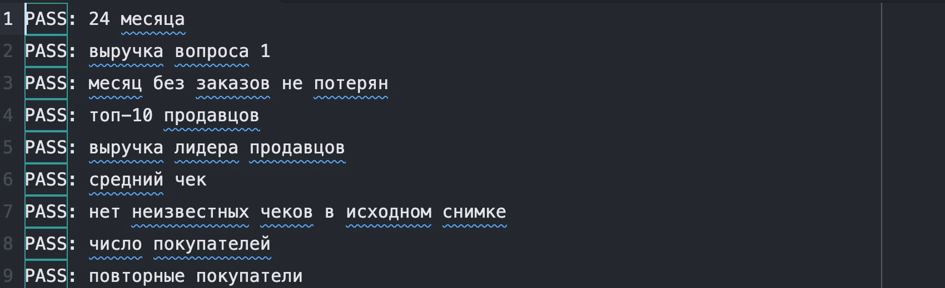

Контрольные проверки
15 проверок контрольных значений
Скриншот реального вывода
PostgreSQL 16.15 в Docker
Исходная выгрузка Olist
09 / 11
Notes:
Снимок файла project/checkpoint/results/run-yzWDmFmN/control_checks.txt. 15 контрольных проверок пройдены в PostgreSQL 16.15; WARN по особенностям данных не считается ошибкой.

Slide 10

Как проверили результат
15
74
контрольных проверок
категории сверены с raw
0 расхождений
Ключи и связи сохранены.
Финансовая сверка raw и core
не выявила различий.
PostgreSQL 16.15 в Docker; проверки для исходной выгрузки
10 / 11
Notes:
Источники: key_relationship_checks.txt, financial_reconciliation.txt, q5_raw_vs_core.csv и control_checks.txt из project/checkpoint/results/run-yzWDmFmN. Две сборки core совпали, raw не изменился.

Slide 11

Модель и ответы
готовы
Следующий этап: новые вопросы и вброс
Пять новых запросов после публикации
Повторный прогон модели и проверок
Согласование бизнес-определений перед защитой
Показаны результаты первого этапа на исходном снимке
11 / 11
Notes:
Организаторы ещё не опубликовали пять следующих вопросов и вброс. Концепция дашборда и стратегия находятся в project/deliverables/dashboard.md и project/computer-2/strategy.md.

